Slide 1




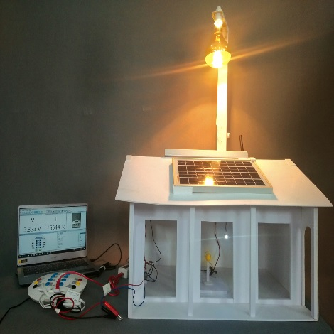
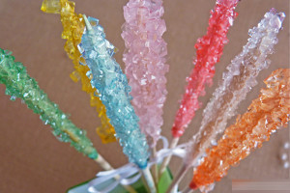



STEM

Slide 2

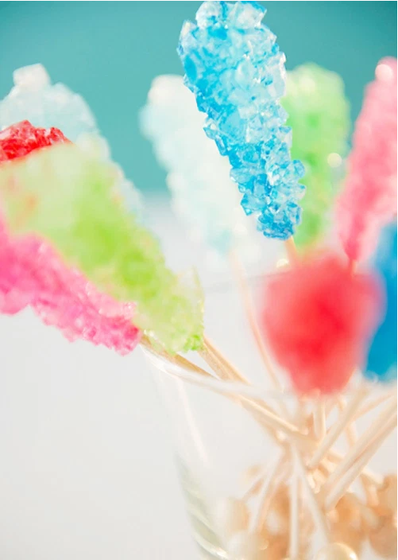
XÂY DỰNG
CHỦ ĐỀ 1
KẸO
TINH
THỂ
PHƯƠNG ÁN
Tiết 3
Notes:
Bài học hướng dẫn học sinh các lập bản kế hoạch, xây dựng quy trình và phân công thực hiện với những nguyên liệu có sẵn. Khi có sự chuẩn bị kĩ càng, khả năng thực hiện thí nghiệm thành công sẽ cao hơn

Slide 3

ÔN TẬP KIẾN THỨC
Trình bày phương án tạo màu cho kẹo
Notes:
GV cho 1 nhóm lên trình bày. Sau đó hỏi xem các nhóm khác có đồng ý với phương án nhóm 1 đưa ra hay có phương án khác. Nếu có cho nhóm đó trình bày. GV chốt phương án đúng

Slide 4
ÔN TẬP KIẾN THỨC
Trình bày phương án tạo mầm tinh thể cho kẹo
Notes:
GV cho 1 nhóm lên trình bày. Sau đó hỏi xem các nhóm khác có đồng ý với phương án nhóm 1 đưa ra hay có phương án khác. Nếu có cho nhóm đó trình bày. GV chốt phương án đúng

Slide 5
Lựa chọn phương án khả thi để xây dựng các bước thực hiện
Đánh giá các phương án đã đề xuất
Tính khả thi của mỗi phương án về: nguyên liệu, dụng cụ, độ phức tạp, thời gian thực hiện
Tổng kết cách làm kẹo tinh thể
Notes:
GV nhận xét phương án của từng nhóm, sau đó chọn phương án đúng để hướng dẫn học sinh thực hiện các bước tiếp theo. Đề nghị tuyên dương, khuyến khích các em học sinh có sự tìm tòi, nghiên cứu đối với bài học

Slide 6
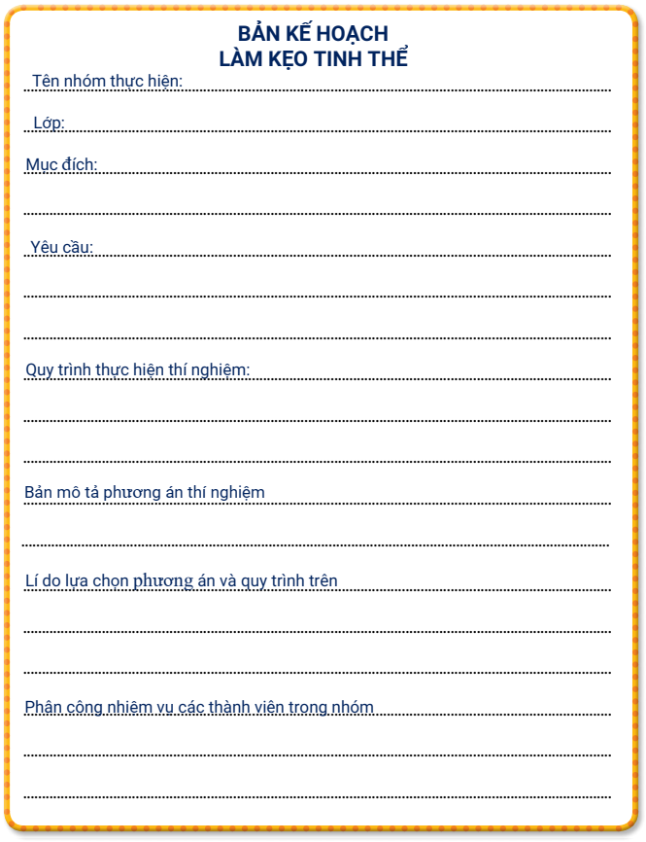

Lựa chọn phương án khả thi để xây dựng các bước thực hiện
1
Tạo ra kẹo tinh thể nhiều màu sắc từ đường
Các tinh thể kẹo bám đều trên que, bề mặt tinh thể bóng
2
Lập bản kế hoạch cụ thể
Kẹo tinh thể có nhiều màu sắc hấp dẫn
3
Tạo ra dung dịch quá bão hòa
Tạo màu cho dung dịch quá bão hòa
Nuôi cấy tinh thể
Lưu ý
4
5
6
Notes:
GV chuẩn bị mẫu bản kế hoạch và hướng dẫn học sinh viết bản kế hoạch. Bấm vào mỗi ô số bên cạnh mỗi khi nói đến nội dung đó. Mỗi nội dung có bao nhiêu dòng thì bấm vào ô số đó bấy nhiêu lần. Khi đến nội dung 3, dẫn dắt học sinh thực hiện nội dung tại trang 8: Để thực hiện tốt nội dung Quy trình thí nghiệm em hãy hoàn thiện nội dung yêu cầu tại trang 8 (Bấm chuột vào ngôi sao để link đến side nội dung bài học)

Slide 7


Lựa chọn phương án khả thi để xây dựng các bước thực hiện
Câu 1: Trình bày cách để nhận biết một dung dịch đã bão hoà hay chưa
Hoàn thiện nội dung
Cách nhận biết một dung dịch đã bão hòa: Khi cho thêm bao nhiêu chất đó vào thì đều lắng hết xuống đáy, không tan ra nữa thì dung dịch đó đã bão hòa.
ĐÁP ÁN
Notes:
GV chuẩn bị mẫu bản kế hoạch và hướng dẫn học sinh viết bản kế hoạch

Slide 8
Lựa chọn phương án khả thi để xây dựng các bước thực hiện
Câu 1: Trình bày cách để nhận biết một dung dịch đã bão hoà hay chưa
Hoàn thiện nội dung
Cách nhận biết một dung dịch đã bão hòa: Khi cho thêm bao nhiêu chất đó vào thì đều lắng hết xuống đáy, không tan ra nữa thì dung dịch đó đã bão hòa.
Câu 2: Trình bày các biện pháp để chất rắn tan nhanh hơn trong nước
Các biện pháp để chất rắn tan nhanh hơn trong nước: nghiền nhỏ chất rắn, khuấy dung dịch, đun nóng
ĐÁP ÁN
Notes:
GV chuẩn bị mẫu bản kế hoạch và hướng dẫn học sinh viết bản kế hoạch

Slide 9
Lựa chọn phương án khả thi để xây dựng các bước thực hiện
1
Tạo ra kẹo tinh thể nhiều màu sắc từ đường
Các tinh thể kẹo bám đều trên que, bề mặt tinh thể bóng
2
Lập bản kế hoạch cụ thể
Kẹo tinh thể có nhiều màu sắc hấp dẫn
3
Tạo ra dung dịch quá bão hòa
Tạo màu cho dung dịch quá bão hòa
Nuôi cấy tinh thể
4
5
6
Notes:
GV chuẩn bị mẫu bản kế hoạch và hướng dẫn học sinh viết bản kế hoạch. Bấm vào mỗi ô số bên cạnh mỗi khi nói đến nội dung đó. Mỗi nội dung có bao nhiêu dòng thì bấm vào ô số đó bấy nhiêu lần. Khi đến nội dung 3, dẫn dắt học sinh thực hiện nội dung tại trang 8: Để thực hiện tốt nội dung Quy trình thí nghiệm em hãy hoàn thiện nội dung yêu cầu tại trang 8 (Bấm chuột vào ngôi sao để link đến side nội dung bài học)

Slide 10


Lựa chọn phương án khả thi để xây dựng các bước thực hiện
Bản mô tả phương án thí nghiệm
Mô tả chi tiết phương án mà nhóm đã lựa chọn
Ví dụ:
- Cho vào nồi 1l nước lọc ở nhiệt độ thường
- Cho 1 cốc đường vào nồi, dùng thìa khuấy đều
- Cho thêm nửa cốc đường một lần vào khuấy đều cho đến khi đường không tan được nữa mà lắng xuống đáy nồi
...
VÍ DỤ
Notes:
GV hướng dẫn học sinh viết bản mô tả chi tiết từng bước thực hiện thí nghiệm vào bảng trang số 9. Bấm chuột vào quả chuông để đưa ra ví dụ

Slide 11
Lựa chọn phương án khả thi để xây dựng các bước thực hiện
Nêu rõ tên và số lượng/ khối lượng nguyên vật liệu, dụng cụ, hoá chất sử dụng
Các loại nguyên vật liệu, dụng cụ, hoá chất
Ví dụ:
Cốc 5 chiếc (để tạo 5 màu kẹo)
Thìa/ đũa khuấy: 1 chiếc
Đường: 2kg
Nước: 1l
VÍ DỤ
Notes:
GV hướng dẫn học sinh ước lượng số nguyên vật liệu, dụng cụ cần sử dụng: Muốn làm bước này ta cần dụng cụ gì, nguyên liệu gì, cần số lượng bao nhiêu, nhiệt độ thế nào? Viết vào bảng trang số 9. Bấm chuột vào quả chuông để đưa ra ví dụ

Slide 12
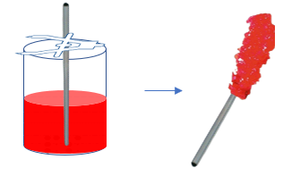
Lựa chọn phương án khả thi để xây dựng các bước thực hiện
Bản vẽ phương án thí nghiệm
Vẽ lại phương án mà nhóm đã lựa chọn
Ví dụ
Nuôi cấy tinh thể
VÍ DỤ
Notes:
GV hướng dẫn học sinh vẽ lại các bước thí nghiệm vào trang số 10. Bấm chuột vào quả chuông để đưa ra ví dụ vẽ thí nghiệm nuôi cấy tinh thể

Slide 13
Lựa chọn phương án khả thi để xây dựng các bước thực hiện
1
Tạo ra kẹo tinh thể nhiều màu sắc từ đường
Các tinh thể kẹo bám đều trên que, bề mặt tinh thể bóng
2
Lập bản kế hoạch cụ thể
Kẹo tinh thể có nhiều màu sắc hấp dẫn
3
Tạo ra dung dịch quá bão hòa
Tạo màu cho dung dịch quá bão hòa
Nuôi cấy tinh thể
4
5
Sau khi thảo luận, nghiên cứu kĩ, nhóm cảm thấy phương án khả thi
6
Notes:
GV yêu cầu học sinh trả lời lí do lựa chọn phương án và quy trình của nhóm. Nhận xét ưu điểm, nhược điểm, chỉ ra cách phắc phục hoặc để hoặc sinh lưu ý trong quá trình thực hiện thí nghiệm. Bấm chuột vào số 5 để đưa ra ví dụ

Slide 14
Lựa chọn phương án khả thi để xây dựng các bước thực hiện
Phân công nhiệm vụ các thành viên trong nhóm
phân công nhiệm vụ từng thành viên trong nhóm
Ví dụ:
Bạn A chuẩn bị đường, phẩm màu thực phẩm
Bạn B chuẩn bị đũa, thìa
Bạn C chuẩn bị giấy bút ghi lại tất cả số liệu, quá trình thực hiện
VÍ DỤ
Notes:
GV đưa ra ví dụ về việc phân công nhiệm vụ, hướng dẫn học sinh viết vào bảng trang 10. Bấm vào quả chuông để đưa ra ví dụ

Slide 15
BÀI TẬP VỀ NHÀ
Hoàn thiện bản kế hoạch
Chuẩn bị nguyên liệu, dụng cụ như đã phân công
Notes:
GV giao nhiệm vụ cho các nhóm

Slide 16
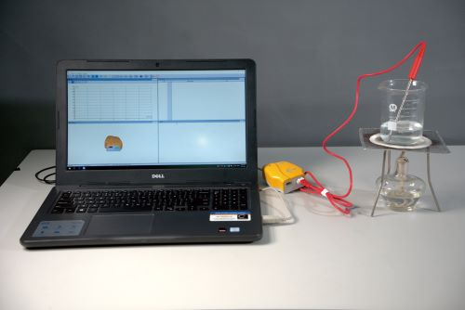
THỰC HIỆN
THÍ NGHIỆM
CHỦ ĐỀ 1
KẸO
TINH
THỂ
Tiết 4
Notes:
GV thới thiệu về bài học hôm nay: Thực hiện thí nghiệm làm kẹo tinh thể theo bản kế hoạch đã lập từ tiết học trước

Slide 17
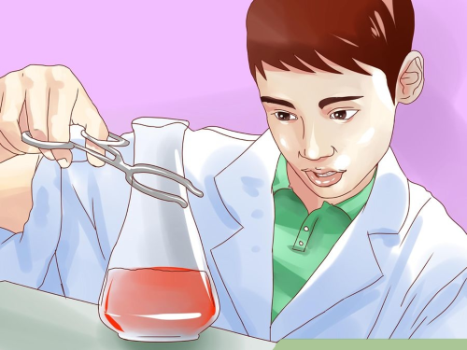
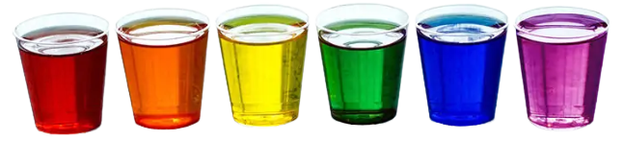
Thực hiện thí nghiệm
Nhóm thực hiện thí nghiệm theo phương án đã đề ra
Notes:
GV hướng dẫn học sinh làm thí nghiệm với 1 hoặc 2 que kẹo, màu kẹo

Slide 18
Thực hiện thí nghiệm
Gợi ý thực hiện thí nghiệm
Video Hướng dẫn làm kẹo tinh thể bằng COACH 7
Hướng dẫn làm kẹo tinh thể
Notes:
Xem video hướng dẫn làm kẹo tinh thể

Slide 19
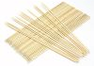

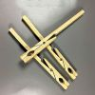



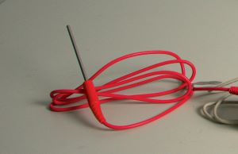

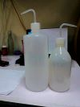
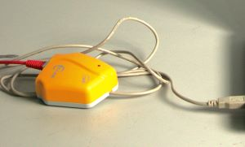
Thực hiện thí nghiệm
Que gỗ nhỏ
Chuẩn bị nguyên liệu, dụng cụ
Đèn cồn
Kẹp gỗ
Máy vi tính
Cảm biến nhiệt độ
Cốc
Phẩm màu
Thiết bị chuyển đổi
Nước cất
Đường
Notes:
GV gợi ý thí nghiệm. Việc sử dụng thiết bị, máy tính và phần mềm để đẩy nhanh tiến độ kết tinh của tinh thể. GV giới thiệu về các nguyên liệu, dụng cụ để tiến hành thí nghiệm

Slide 20

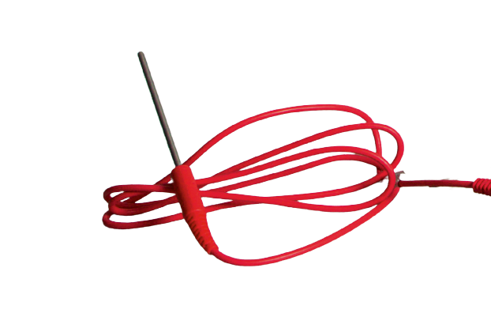
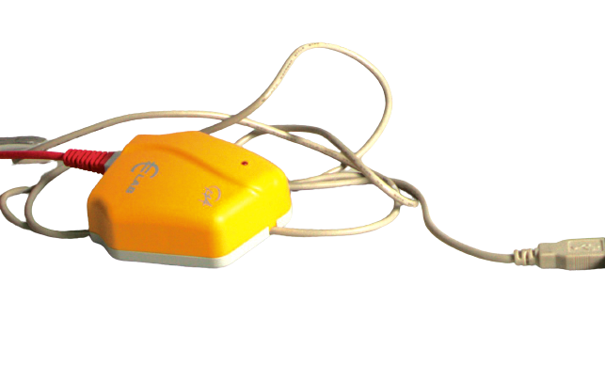

Thực hiện thí nghiệm
Cắm dây kết nối cảm biến nhiệt độ với thiết bị chuyển đổi EuroLab, sau đó kết nối thiết bị chuyển đổi với máy vi tính.
Bước 1
Mở file hoạt động “Tạo kẹo tinh thể.cma7”.
Notes:
Hướng dẫn từng bước thực hiện.

Slide 21

Thực hiện thí nghiệm
Quan sát thấy giá trị nhiệt độ hiện tại mà đầu đo nhiệt độ đo được. Ghi lại giá trị nhiệt độ này.
Cho 200ml nước cất vào cốc thuỷ tinh 500ml. Đặt cảm biến đo nhiệt độ vào trong cốc
Chuẩn bị 500g đường.
Notes:
Hướng dẫn học sinh cách ghi kết quả thí nghiệm

Slide 22


Thực hiện thí nghiệm
Bước 2
Nhấn vào biểu tượng trên màn hình máy tính để bắt đầu thực hiện phép đo. Sau đó, cho từ từ đường đã chuẩn bị sẵn ở Bước 1 vào cốc, khuấy đều.
Quan sát sự thay đổi nhiệt độ.
Notes:
GV chỉ rõ sự thay đổi của nhiệt độ, độ tan của đường và hướng dẫn cách ghi chép

Slide 23
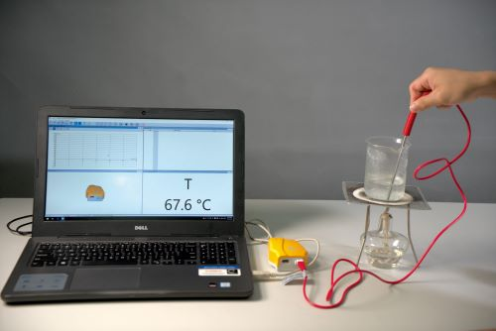
Thực hiện thí nghiệm
Bước 3
Khi đường không thể tan thêm được nữa, đun nóng cốc để đường còn lại trong cốc tan hết.
Nhấn vào biểu tượng để dừng phép đo.
Quan sát và nhận xét đường biểu diễn sự thay đổi nhiệt độ
Notes:
Hướng dẫn học sinh ghi chép, phân tích sự ảnh hưởng khi thay đổi của nhiệt độ

Slide 24
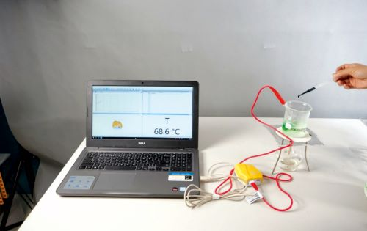
Thực hiện thí nghiệm
Thêm một vài giọt màu thực phẩm vào cốc và khuấy đều
Bước 4
Notes:
GV thực hiện cho 2-3 giọt phẩm màu vào cốc, khuấy đều. Lưu ý các em làm cẩn thận, nhẹ tay tránh làm đổ dung dịch, bị bỏng

Slide 25
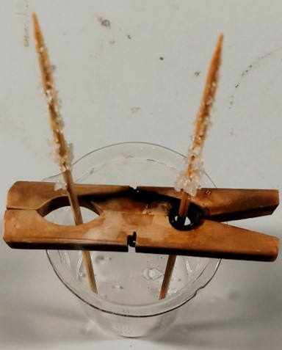
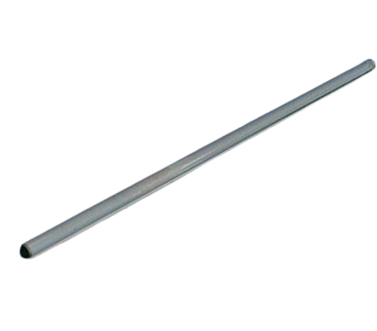
Thực hiện thí nghiệm
Đặt ngược các que gỗ vào trong cốc thuỷ tinh, cố định que bằng kẹp gỗ
Bước 5
Sau đó nhúng vào cốc chứa đường
Tắt đèn cồn và để dung dịch đường nguội khoảng 15 phút. Nhúng que gỗ nhỏ vào dung dịch đường vừa để nguội
Notes:
Hướng dẫn HS tạo que mỗi nuôi cấy tinh thể. Giải thích tại sao cần phải làm bước này (giúp quá trình nuôi cấy tinh thể nhanh hơn)

Slide 26
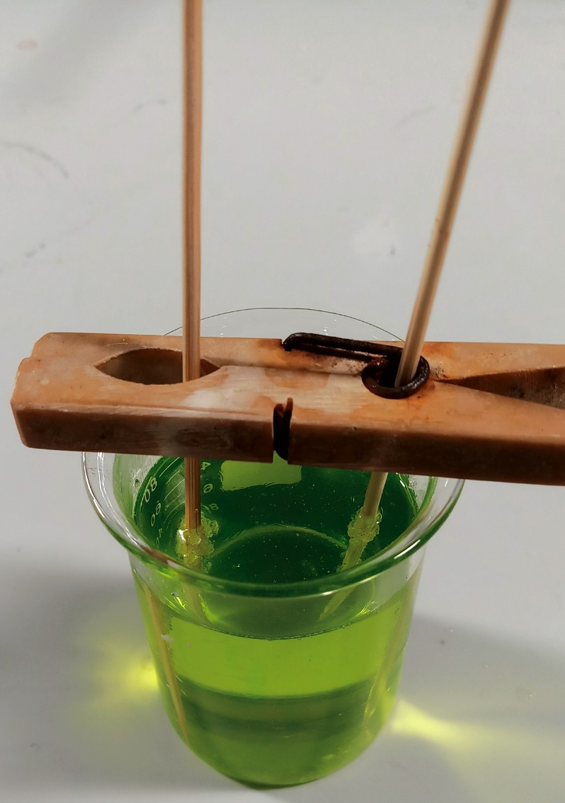
Thực hiện thí nghiệm
Đặt cẩn thận hai que đã khô vào dung dịch đường sao cho chúng không được chạm vào nhau
Bước 6
Lưu ý
Muốn cho quá trình kết tinh được nhanh, các em có thể đặt lọ thuỷ tinh chứa dung dịch đường trong nước lạnh
Notes:
Hướng dẫn HS đặt que vào cốc để nuôi tinh thể. Đặt một số câu hỏi như: nếu trong cốc đặt 1 que, 2 que hay 3 que thì que kẹo sẽ như thế nào? Nếu đặt 2 que sát nhau thì thế nào?

Slide 27
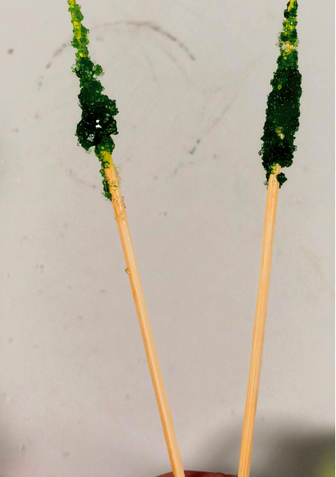

Thực hiện thí nghiệm
Các em theo dõi và ghi chép đầy đủ thời gian các tinh thể kết tinh nhé
Sau 25 - 30 phút
Bước 7
Lấy ra, để khô và thưởng thức
Notes:
Yêu cầu học sinh theo dõi và ghi chép quá trình, ví dụ sau 5 phút, sau 10 phút thu được kết quả thế nào. Dự đoán nếu để khoảng 5 ngày thì sẽ như thế nào?

Slide 28
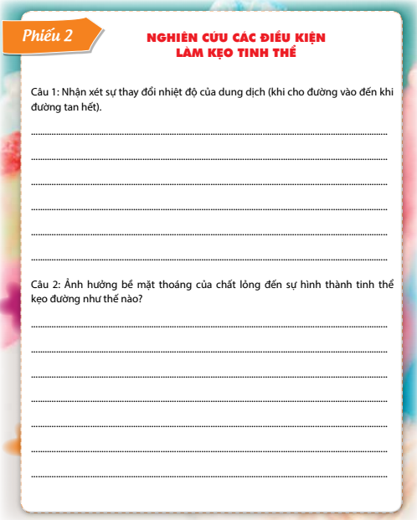
THẢO LUẬN NHÓM
Cả nhóm thảo luận và hoàn thành theo mẫu Phiếu 2
Notes:
Dựa vào bản ghi chép khi thực hiện thí nghiệm, GV yêu cầu học sinh thảo luận hoàn thành Mẫu phiếu 2 trang 14

Slide 29
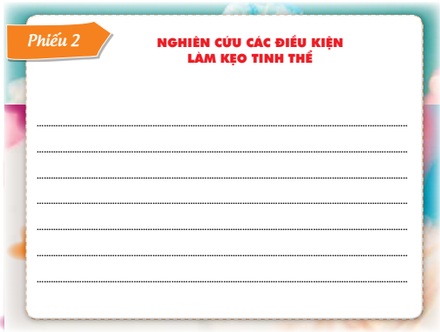
THẢO LUẬN NHÓM
Câu 1: Nhận xét sự thay đổi nhiệt độ của dung dịch (khi cho đường vào đến khi đường tan hết).
Gợi ý: nhiệt độ của dung dịch tăng lên bao nhiêu độ
ĐÁP ÁN
Notes:
GV đưa ra gợi ý trả lời bằng cách bấm vào nút đáp án. Giải thích thêm cho HS.

Slide 30
THẢO LUẬN NHÓM
Câu 2: Ảnh hưởng bề mặt thoáng của chất lỏng đến sự hình thành tinh thể kẹo đường như thế nào?
Gợi ý: Kiểm tra sự hình thành tinh thể trên que kẹo nhiều hay ít ở các cốc có 1 que,
2 que, 3 que?
ĐÁP ÁN
Notes:
GV đưa ra gợi ý trả lời bằng cách bấm vào nút đáp án. Giải thích thêm cho HS.

Slide 31
BÀI TẬP VỀ NHÀ
Làm kẹo tinh thể với 5 màu khác nhau
Ghi chép đầy đủ quy trình và sự thay đổi nhiệt độ, sự hình thành tinh thể sau 5 ngày
Notes:
GV đưa ra tiêu chí tạo ra kẹo tinh thể và yêu cầu học sinh về nhà nghiên cứu thêm chuẩn bị cho buổi học sau

